Slide 1
近期工作汇报
卫星波束资源分配的三阶段方法
与强化学习的位置
第一阶段纠偏 · 第二阶段需求压力（T-SAC 主线） · 文献对照
主线不变：第二阶段仍以 T-SAC 为主体；本轮只扩展用法、补齐基线与文献对照。
2026 年 10 月
Notes:
开场先给一句定心话：T-SAC 仍是主线，本轮不改主体，只扩展用法、补基线、补文献。20–25 分钟。

Slide 2
一页结论：三个数字和一条主线
数字来自真实航迹上的开发与确认场景
49 → 12 架
0.44 → 0.86
+25 点
第一阶段：最忙波束
已到理论下限 11 架
第二阶段 SGM
T-SAC 相对旧贪心的提升（已发表）
整条链对比传统三段式
93–95% 对 68–73%
主线：SAC/T-SAC 仍是第二阶段主体。这轮把它的用法从“一次性直出”扩成“在好起点上小步改进”，在更紧的需求下 SGM 回到 0.858、追平 320 次搜索；经典退火、遗传停在贪心水平。
近期工作汇报｜卫星波束资源分配
2 / 23
Notes:
三个数字：峰值 49→12；SGM 0.44→0.86（已发表协议）；整链 +25 点。主线一句话：不换主体，换用法。

Slide 3
为什么现在要做“精细分配”
机上宽带从“能连”走向“能用”，资源却是硬的
需求在涨
供给有限
单机请求从几 Mbps 到几十 Mbps
（本文按 21.6–86.4 Mbps 建模）
150 个波束、800 个频率槽、3000 W
单束最多 10 槽、约 1.1 Gbps
一架飞机 ≈ 上百名乘客同时上网
43.2 Mbps 档，单束最多装 26 架
分布极不均
分配决定成败
伦敦 0.1° 内约 95 架飞机
夜间同一空域只有几架
同样资源：传统三段式 68–73%
精细分配 93–95%
一个热点就能卡住整个系统
不是有没有资源，是资源怎么分
数据：ADS-B 真实航迹，1 月与 2 月共 7 天；训练、开发、确认用不同日期，确认集最后才看。
近期工作汇报｜卫星波束资源分配
3 / 23
Notes:
背景只讲四点：需求涨、供给硬、分布不均、分配方式决定成败。最后一句落到“资源怎么分”。

Slide 4
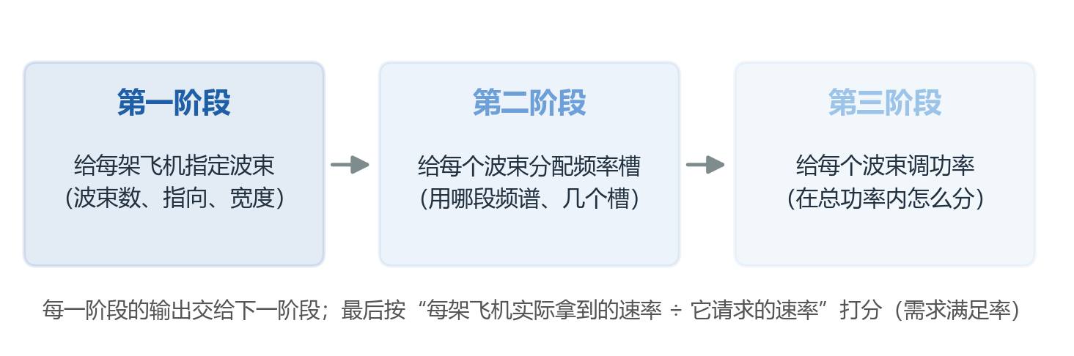
问题：三个阶段，逐层决定
波束怎么摆 → 频率怎么分 → 功率怎么给
每架飞机必须属于且只属于一个波束
同一段频谱不能同时给互相干扰的波束
3000 W 分给各束，每束 ≤ 50 W
上一阶段的输出直接交给下一阶段；最后按每架飞机的满足率打分，并用 SGM 检查资源有没有浪费。
近期工作汇报｜卫星波束资源分配
4 / 23
Notes:
三阶段分工，重点是“上一阶段输出是下一阶段输入”，为后面“第三阶段替代不了第二阶段”埋线。

Slide 5
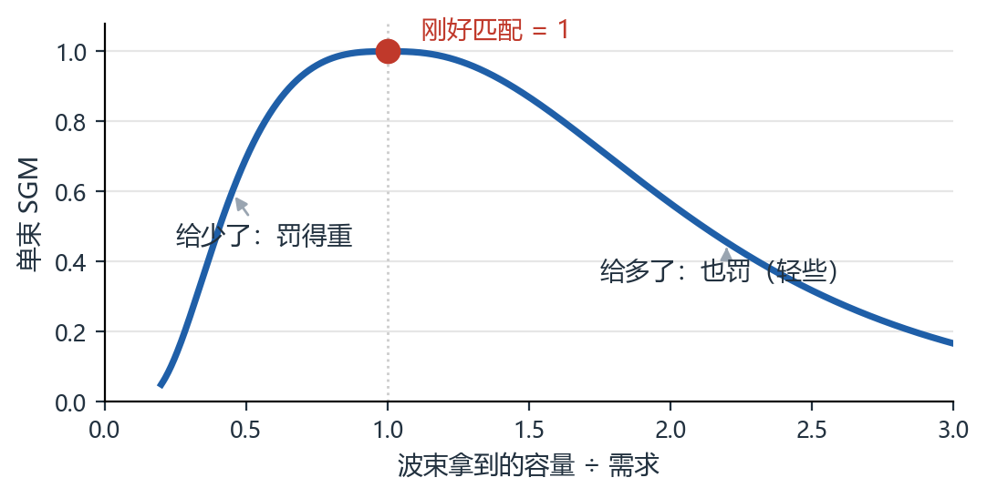
主指标是 SGM，满足率作辅助
开题报告和论文选定的公平性指标是供需匹配程度（SGM）
SGM 在算什么
每个波束：拿到的容量 vs 实际需求。
给少了罚得重；给多了也罚（轻一些）；刚好匹配 = 1。
场景 SGM = 各波束平均（每束等权），衡量有没有缺口、有没有浪费。
为什么把它当主线
1. 它是开题报告里第二、三阶段的约束指标。
2. 它能把“省资源”和“服务好”放在同一个尺子上。
3. 第三阶段 SCA 本身就在最大化 SGM，所以 SGM 的主战场在第三阶段之前。
4. 公平性另看“最差 10% 飞机”。
满足率只看“拿到多少”，猛给功率就能刷高；SGM 同时罚欠供和过供。
后面每个结果都给 SGM 和满足率两个数，主看 SGM。
近期工作汇报｜卫星波束资源分配
5 / 23
Notes:
这页必须讲透：看左边这条曲线，刚好匹配才等于 1；给少、给多都掉。满足率只要猛给功率就能刷高。所以主线是 SGM。

Slide 6
这轮做了三件事，但主线没变
T-SAC 仍是第二阶段主体；三件事都是围绕它补证据
第一阶段纠偏
第二阶段压力档
文献对照
布局能做到多好？
学习还有没有空间？
需求更紧时，
SAC 主线还站得住吗？
和国际经典方法比，
我们处在什么位置？
做到理论下限
学习没有空间
T-SAC 不改主体
用法从直出扩到改进式
逐阶段对照
整链领先 25 点
24 开发 + 48 确认场景
88 个确认场景，43.2 Mbps
8 个文献方法 + 传统链
近期工作汇报｜卫星波束资源分配
6 / 23
Notes:
三件事：第一阶段纠偏、第二阶段压力档、文献对照。重点强调：第二阶段没有换算法主体，只是换用法。

Slide 7
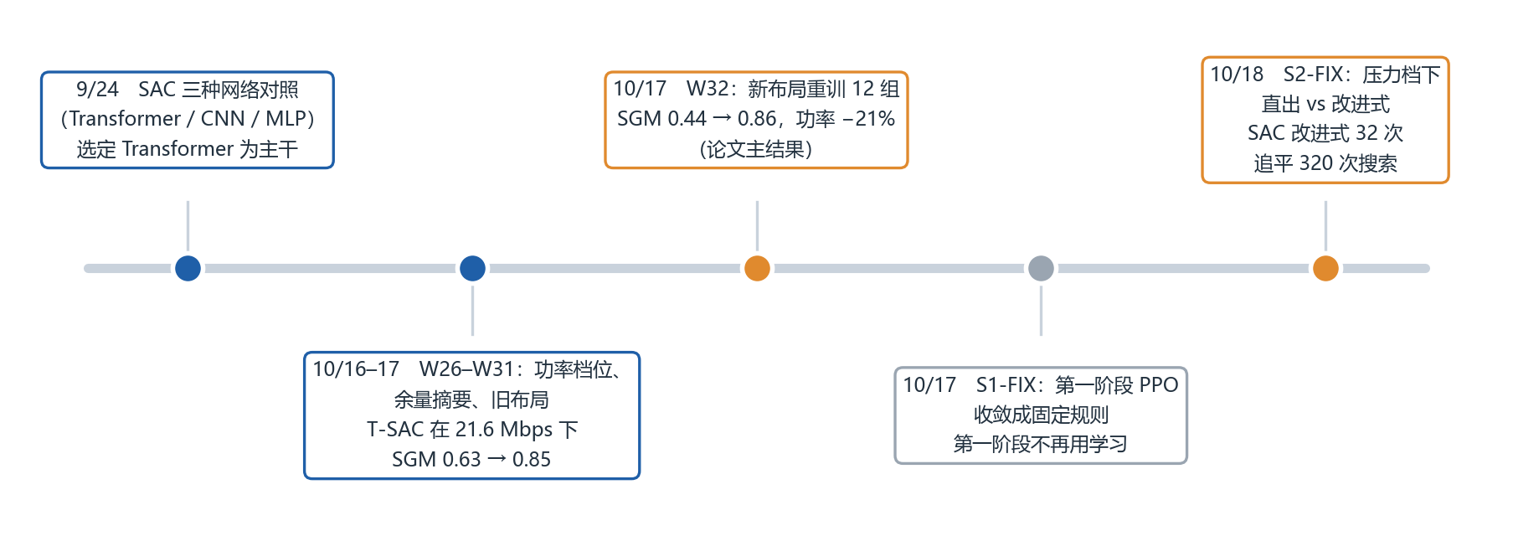
学习类算法实验：从选架构到改用法
横轴是时间；每一轮只改一个变量，主体始终是 SAC/T-SAC
早期比过 Transformer / CNN / MLP 三种网络，选 Transformer 作主干；之后改的是功率档位、余量摘要、训练数据，以及这一轮的“直出 → 改进式”。
近期工作汇报｜卫星波束资源分配
7 / 23
Notes:
这页回应“做了那么多学习实验，别只挑新的”：一条时间轴把架构选择、功率档位、重训、用法扩展都串起来。

Slide 8
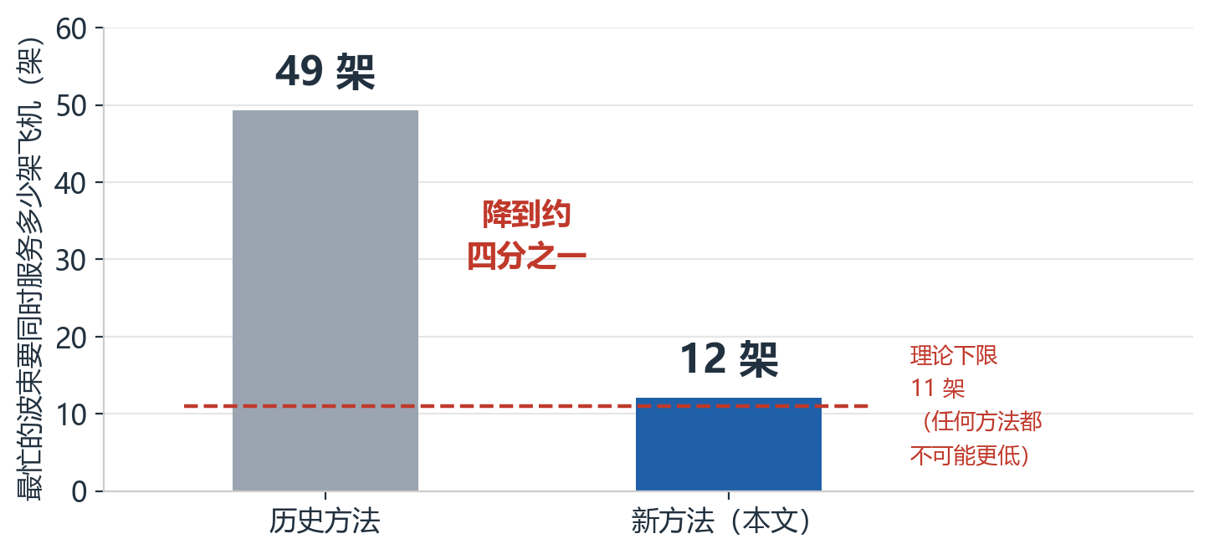
第一阶段：把最忙的波束压到理论下限
同样场景、同样波束数，只比“最忙的波束要服务多少架飞机”
49 → 12 架
· 理论下限 11 架：飞机数 ÷ 波束数
· 1 月 12 日 20 景，平均 1089 架、92 束
· 1 月 8 日小场景：10.7 → 5.8 架
· 单景只要几秒
近期工作汇报｜卫星波束资源分配
8 / 23
Notes:
打比方：1089 个人分 92 个房间，最挤的至少 12 人，我们正好 12 个。

Slide 9
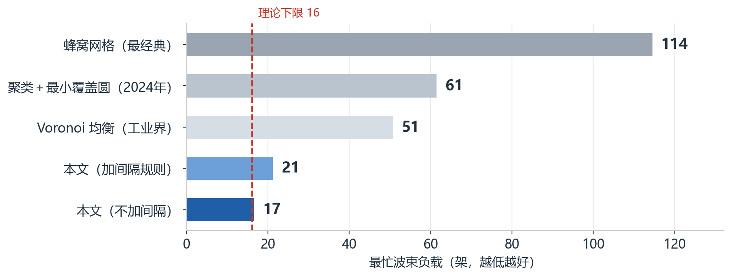
第一阶段：文献方法高 3–7 倍
白天 24 景、同样 100 个波束；文献方法都不守“波束不许叠放”的规则
数字
· 蜂窝网格 114 架
· 2024 聚类方法 61 架
· Voronoi 均衡 51 架
· 本文 17 架（加间隔规则 21 架）
近期工作汇报｜卫星波束资源分配
9 / 23
Notes:
文献方法不守间隔规则，靠叠放换窄波束；我们守规则时是 21 架，仍只有它的三分之一到七分之一。

Slide 10
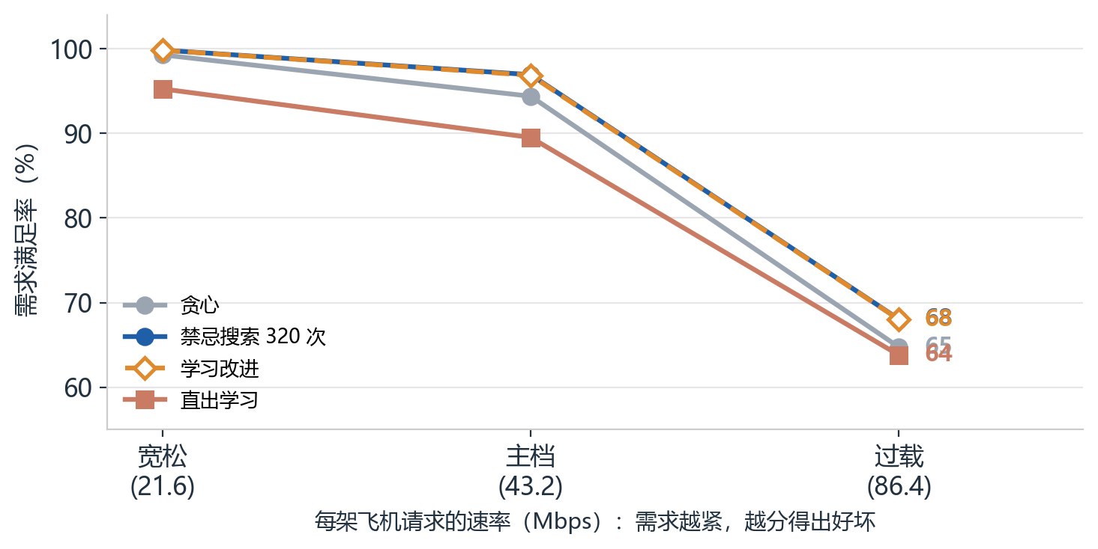
第二阶段：需求调紧，才分得出算法好坏
以前所有方法都 99%，不是方法一样，是题目太松
三档需求
· 宽松 21.6 Mbps：所有方法 99% 以上
· 主档 43.2 Mbps：92% → 97%
· 过载 86.4 Mbps：整体只剩 65% 左右
· 需求越紧，搜索和学习的价值越大
图中禁忌搜索采用贪心初解；纯禁忌见新增对照页。
近期工作汇报｜卫星波束资源分配
10 / 23
Notes:
这页解释“为什么以前看不出差别”：不是方法一样，是需求太松。三档都报了，没有藏最紧的一档。

Slide 11
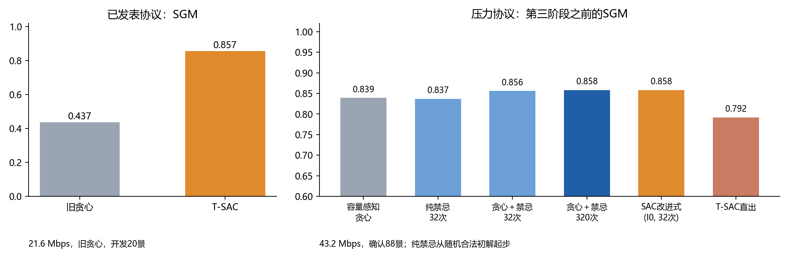
第二阶段主线：T-SAC 的两种用法
已发表协议下直出式领先；压力协议下基线变强，改用改进式
已发表协议（左）
· SGM 0.44 → 0.86，满足率只低 1.1 点，功率省 21%
压力协议（右）：贪心升级成“按需求配槽”，SGM 自己抬到 0.84；直出式需要升级用法
· 做法：不换主体，把 T-SAC 扩成“在容量感知解上小步改进”（I0），SGM 0.858，与 320 次搜索并列第一
图中贪心＋禁忌搜索用贪心初解；纯禁忌32次用随机合法初解。
近期工作汇报｜卫星波束资源分配
11 / 23
Notes:
关键页：先讲已发表的 0.44→0.86；再讲压力协议下基线升级，所以直出式要改成改进式。主体始终是 SAC/T-SAC。

Slide 12
T-SAC 自身的改进实验（一）：结构与建模
改过什么、结果如何、最后留没留；SI＝满足率，SGM＝供需匹配
改进项（时间） | 试了什么 | 结果 | 去留
网络结构 9/24 | Transformer / CNN / MLP 三种编码器对比 | Transformer 的 SI 与 SGM 都高 15 点以上 | 留下
状态空间 W26 | 加束宽（S10）； 再加干扰关系（S11） | S10 比贪心 +3.4 点、SGM +0.34； S11 只多 0.005 点 | 束宽留； 干扰关系不进
温度与联合建模 W27 | 降温度 α（E）；频率+槽数 +功率联合 Actor（LP） | 都没过 50k 开发门槛；LP 的 SI −1.1、 SGM −0.03、功率 +21% | 放弃
这三项是旧协议（21.6 Mbps、旧布局）下的改进实验。一句话：结构、状态、温度这类微调，收益最多几个点；真正把分拉起来的是后面两项——换数据重训和换用法。
近期工作汇报｜卫星波束资源分配
12 / 23
Notes:
这页开始单独交代 T-SAC 自己的改进实验：网络结构、状态空间、温度与联合建模。结论是微调收益小，数据与用法收益大。

Slide 13
T-SAC 自身的改进实验（二）：动作、数据与用法
这一页是真正带来提升的四项
改进项（时间） | 试了什么 | 结果 | 去留
动作粒度 W31 | 功率加 0.5 W 档（P01） | SGM +0.07，三个种子一致； 满足率持平 | 留下
状态摘要 W31 | 给网络喂余量摘要（M1） | SGM +0.005–0.008；满足率 +0.5–0.7 点； 功率 +7–10% | 留下， 作用小
训练数据 W32 | 换 FLOW-AO 新布局重训 | 不重训 84.0 / 0.635；重训 96.9 / 0.782； P01-M1 到 97.6 / 0.857 | 必须重训
编码器消融 S2-FIX | 去掉 Transformer 换 MLP | 满足率 −0.3/−0.5（区间含 0）；最差 10% −1.5； 跨需求档迁移 −1.1/−6.9 | 留 Transformer
收益排序：换数据重训（+13 点）> 换用法（+6.6 点）> 动作档位与余量摘要（0.005–0.07 SGM）> 结构与状态微调。
近期工作汇报｜卫星波束资源分配
13 / 23
Notes:
这页是带来提升的四项：0.5W 档、余量摘要、换新布局重训、去 Transformer 消融。结论：重训和用法是大头，超参与结构是小头。

Slide 14
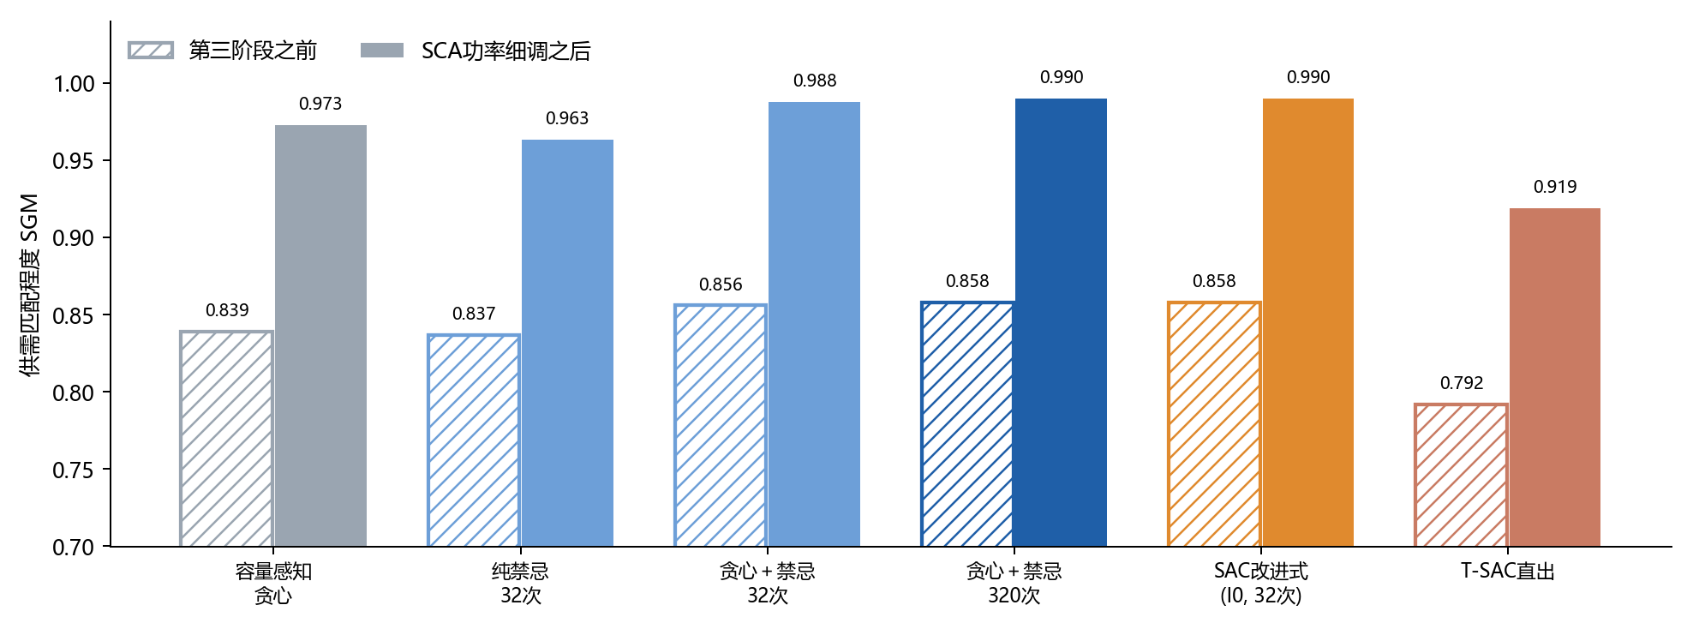
SGM：第三阶段推到 0.99，但排序没变
第三阶段把整体抬高、把差距压缩；第二阶段的差距仍然保留在排序里
怎么读
· SCA 把 SGM 抬高 0.12–0.13
· 排序不变：搜索/改进式 0.99 > 贪心 0.973 > 直出 0.919
· 所以 SGM 的主战场在第三阶段之前
· 这也是第二阶段必须做的原因之一
图中贪心＋禁忌搜索用贪心初解；纯禁忌32次用随机合法初解。
近期工作汇报｜卫星波束资源分配
14 / 23
Notes:
这页回应“SGM 是不是被第三阶段吃掉了”：第三阶段抬高整体，但排序保留，说明第二阶段决定了骨架。

Slide 15
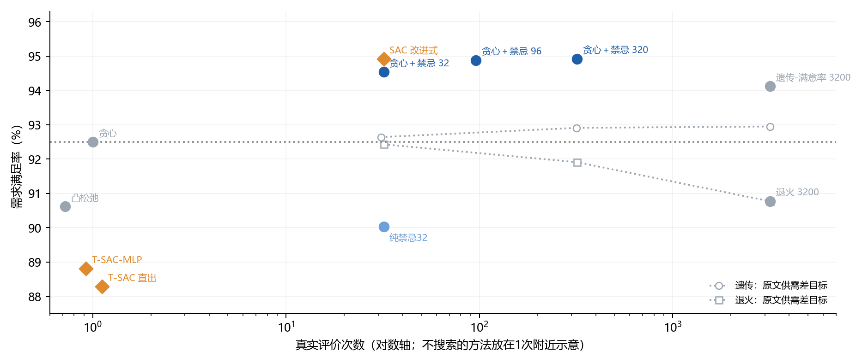
方法全家福：横轴是真实评价次数
学习类（T-SAC 直出、去 Transformer、改进式）与经典搜索放在同一张图上
32 次评价：纯禁忌搜索90.0、贪心＋禁忌搜索94.5、SAC改进式94.9；退火/遗传92.4/92.6。经典方法到3200次最高94.1；直出式约88。
近期工作汇报｜卫星波束资源分配
15 / 23
Notes:
这页回应“补充横轴、别只挑新算法”：横轴是评价次数，T-SAC 直出、去 Transformer、改进式都在图上，与退火、遗传、禁忌同一把尺子。

Slide 16
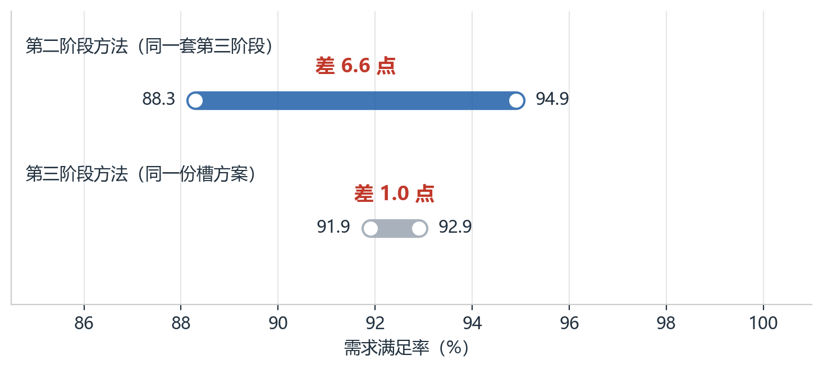
有了第三阶段，为什么还需要第二阶段
第三阶段只调功率，改不了“哪些波束共用频谱”
三条证据
· 同一套 SCA、换槽方案：88.3 → 94.9（差 6.6 点）
· 同一份槽方案、换功率方法：91.9 → 92.9，只差 1.0 点
· 传统链的注水也在，整链仍只有 68–73%
图中禁忌搜索采用贪心初解；纯禁忌见新增对照页。
一句话：第二阶段决定干扰结构，第三阶段只能在给定结构里调功率；第二阶段的差距是第三阶段的 6 倍。
近期工作汇报｜卫星波束资源分配
16 / 23
Notes:
评委最可能问的：有第三阶段为什么还要第二阶段。答案：槽方案决定干扰结构，第三阶段改不了；数字上差 6.6 点对 1.0 点。

Slide 17
文献对照（一）：第一阶段与第二阶段
同样的场景、同样的约束；搜索类方法都给足评价次数
阶段 | 方法与结果 | 结论
第一阶段 白天 100 束 最忙波束（架） | 理论下限 16.1｜本文 16.6（加间隔 21.2）｜蜂窝 114.5｜聚类 61.4｜Voronoi 50.8 | 本文是文献的 1/3–1/7
第二阶段 确认 88 景 满足率 | 贪心 92.5｜本文贪心＋禁忌搜索 32 次 94.5、320 次 94.9｜退火 32 次 92.4、3200 次 90.8｜遗传 32 次 92.6、3200 次 93.0｜凸松弛 90.6 | 禁忌比退火、遗传最好的结果还高
第二阶段 学习类 | T-SAC 直出 88.3（去 Transformer 88.8）｜SAC 改进式 32 次 94.9 | 同族不同用法，结果差 6.6 点
第二阶段的结论要按“评价次数”和“同耗时”两个口径看：32 次评价学习不输搜索；按秒算两者打平。
近期工作汇报｜卫星波束资源分配
17 / 23
Notes:
文献对照分两页。这页是前两个阶段：第一阶段是峰值，第二阶段是满足率；顺带把学习类的两种用法列进去。

Slide 18
文献对照（二）：第三阶段功率细调
同一份槽方案上比较四种功率方法
方法 | 满足率 | SGM | 总功率 | 单景耗时
本文 SCA（逐次凸近似） | 92.5% | 0.973 | 2095 W | 2.9 秒
Aravanis 两段式 | 92.9% | 0.971 | 2104 W | 5.9 秒
Choi–Chan 注水 | 92.1% | 0.968 | 2019 W | 0.1 秒
按需求分满，不细调 | 91.9% | 0.839 | 3000 W | 0.1 秒
怎么定位 SCA
· 满足率比两段式低约半个点，但速度快一倍
· SGM 与省功率最好：比“按需求分满”省三成、SGM 从 0.84 到 0.97
· 结论：第三阶段写成“供需匹配与省功率最好”，不写“满足率最高”
近期工作汇报｜卫星波束资源分配
18 / 23
Notes:
第三阶段不吹满足率最高：两段式高半个点，但我们省三成功率、快一倍、SGM 最好。这是论文里要如实写的定位。

Slide 19
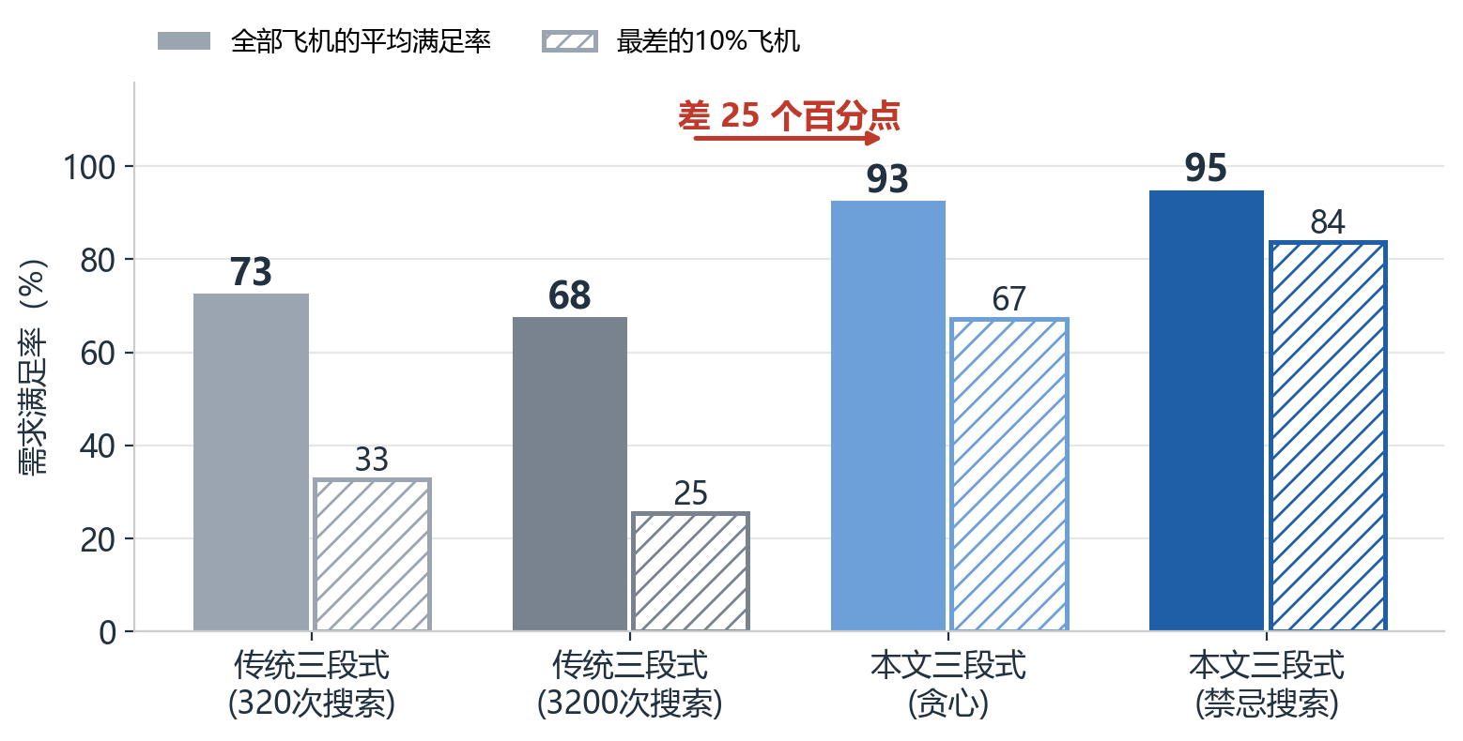
整条链对比传统三段式：高 25 个百分点
88 个确认场景；传统链给足 3200 次搜索（是我们的 100 倍）
+25
点
· 传统三段式：68–73%
· 本文三段式：93–95%
· 最差 10% 飞机：25% 对 84%
图中禁忌搜索采用贪心初解；纯禁忌见新增对照页。
近期工作汇报｜卫星波束资源分配
19 / 23
Notes:
整链是最有说服力的一张图：传统链多搜 10 倍反而更差，差 25 点。

Slide 20
可写的四个创新点
每个点都有对应的实验证据，不是概念包装
覆盖层
把“哪架飞机归哪个波束”写成运输问题，用网络流精确求解，与几何调整交替；不加间隔时达到理论下限。
证据：24 景峰值 16.6，下限 16.1；文献 50–114
动态层
相邻分钟的增量重配置规则：换束只有全重算的 1/7，质量统计无差别；证明这一层不需要学习。
证据：换束 7% 对 46%，单帧 0.5 秒对 5 秒
分配层
SAC/T-SAC 主线：直出式把 SGM 从 0.44 提到 0.86（已发表）；改进式在压力档 32 次评价追平 320 次搜索。
证据：W32 确认集 SGM 0.851 对 0.487；压力档 32 次 94.9
系统层
三阶段同构（规则可行解＋局部搜索＋连续优化）与三阶段连通实验：峰值不是好目标，束窄束多才决定最差飞机。
证据：750 W 下最差 10% 飞机 86.9% 对 65.1%
近期工作汇报｜卫星波束资源分配
20 / 23
Notes:
四个创新点：覆盖层精确指派达下界；动态层增量重配置；分配层 SAC 主线两种用法；系统层三阶段同构与连通实验。

Slide 21
强化学习在这条链里的位置
状态＝看到什么，动作＝能做什么，奖励＝做完给多少分
位置 | 状态 | 动作 | 奖励 | 结果 | 结论
第一阶段 静态布局 | 飞机位置 | 波束中心位置 | 最忙波束负载 | 精确算法已达下限 | 学习没有空间
第一阶段 动态重排 | 上一分钟布局 | 五种修复动作选一 | 峰值差 − 换束代价 | PPO 收敛成固定动作 | 规则够用
第二阶段 T-SAC 直出 | 整个场景 | 一次给出全部方案 | 满足率与 SGM | 已发表：SGM 0.44→0.86 | 论文主方法
第二阶段 SAC 改进式 | 方案＋各束需求 | 一次局部修改 | 满意率提升、偏 SGM | 32 次 = 320 次搜索 | 主线的扩展用法
第三阶段 功率 | — | — | — | 逐步凸优化最好 | 不用学习
一句话：学习放在“动作小、反馈快、有好的起点”的地方；T-SAC 是主线，改进式是它在压力下的用法。
近期工作汇报｜卫星波束资源分配
21 / 23
Notes:
三要素表：把 T-SAC 直出标成论文主方法，改进式标成主线的扩展用法，第一阶段和第三阶段说明为什么不用学习。

Slide 22
结论与下一步
三条结论
· 论文主线不变：SAC/T-SAC 仍是第二阶段主体；这轮把用法从直出扩到改进式，SGM 回到第一梯队
· 第二阶段不可替代：它决定干扰结构，第三阶段只能在给定槽方案上调功率（差距 6.6 点对 1.0 点）
· 三阶段框架成立：第一阶段到理论下限，整链比传统三段式高 25 点
下一步（请老师定）
· 把学习到的“挑哪一步”接到贪心＋禁忌搜索的候选排序上，同耗时看能否更快
· 论文按 SGM 主线重排：第二阶段讲 SAC 两种用法，第三阶段讲“匹配与省功率”
· 补一个非 1 月的数据集，并等网页口径统一后同步更新
近期工作汇报｜卫星波束资源分配
22 / 23
Notes:
收尾：主线不变；第二阶段不可替代；整链领先 25 点。下一步三件事，请老师定优先级。

Slide 23
名词一页通
第一次出现的缩写，这里一次说清
名词 | 一句话解释
SAC / T-SAC | 一种强化学习算法；T-SAC 是带 Transformer 的版本，本文第二阶段主线
Transformer / CNN / MLP | 三种神经网络结构；前者擅长抓“波束之间”的关系，后两者更简单
I0（改进式） | 先拿一个好起点，再让网络每次只决定“改哪一小步”
贪心 | 每一步都选眼前最好的，快但容易卡住
禁忌搜索 | 每次小改一处，留好的、最近试过的不重复，避免绕圈
模拟退火 / 遗传算法 | 两种经典随机搜索，允许暂时变差来跳出局部最优
SCA | 逐次凸近似：固定频率方案后，反复微调每束功率
SGM | 供需匹配程度：每束容量贴不贴需求，欠供和过供都罚
FLOW-AO | 第一阶段的覆盖骨架：网络流精确指派＋几何调整
近期工作汇报｜卫星波束资源分配
23 / 23
Notes:
名词页放在最后，讲的时候不必逐条念，指着被问到的解释即可。

Slide 24
2026-10-21 纯禁忌搜索与贪心初解对照
纯禁忌从随机合法初解出发；历史S1 / S96 / S2均为贪心＋禁忌搜索32 / 96 / 320次
搜索次数 | 纯禁忌：SCA后满足率 / SGM / 总时间 | 贪心＋禁忌：SCA后满足率 / SGM / 总时间
32 | 90.0% / 0.963 / 3.65秒 | 94.5% / 0.988 / 3.05秒
96 | 91.0% / 0.970 / 5.38秒 | 94.9% / 0.990 / 4.78秒
320 | 91.1% / 0.970 / 11.81秒 | 94.9% / 0.990 / 10.75秒
320次：贪心初解高3.9个百分点；纯禁忌提高搜索次数后仍未追平。
同一确认88景、43.2 Mbps/机、150束；时间含初解＋搜索＋核验＋SCA，不含第一阶段与文件读写。
本次修订/数据与图：codex；原幻灯片来源保留。完整结果：第二阶段报告25。

